Slide 1
Een haven geeft altijd gedoe
Prof. dr. Harry Geerlings
8 november 2023 – Dies terugkomdag

Slide 2
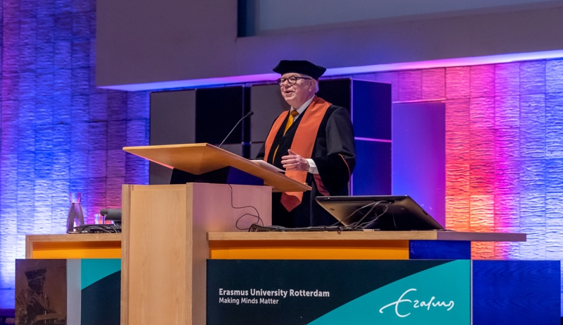
Harry Geerlings
(Haven)hoogleraar bij de Erasmus Universiteit Rotterdam
Leeropdracht de Governance van Duurzame Mobiliteit
Emeritus sinds 10 februari 2023.
Aandachtgebieden (o.a.):
de toekomst van havens
de vraag hoe geven we de transitie vorm
Grote nadruk op valorisatie

Slide 3
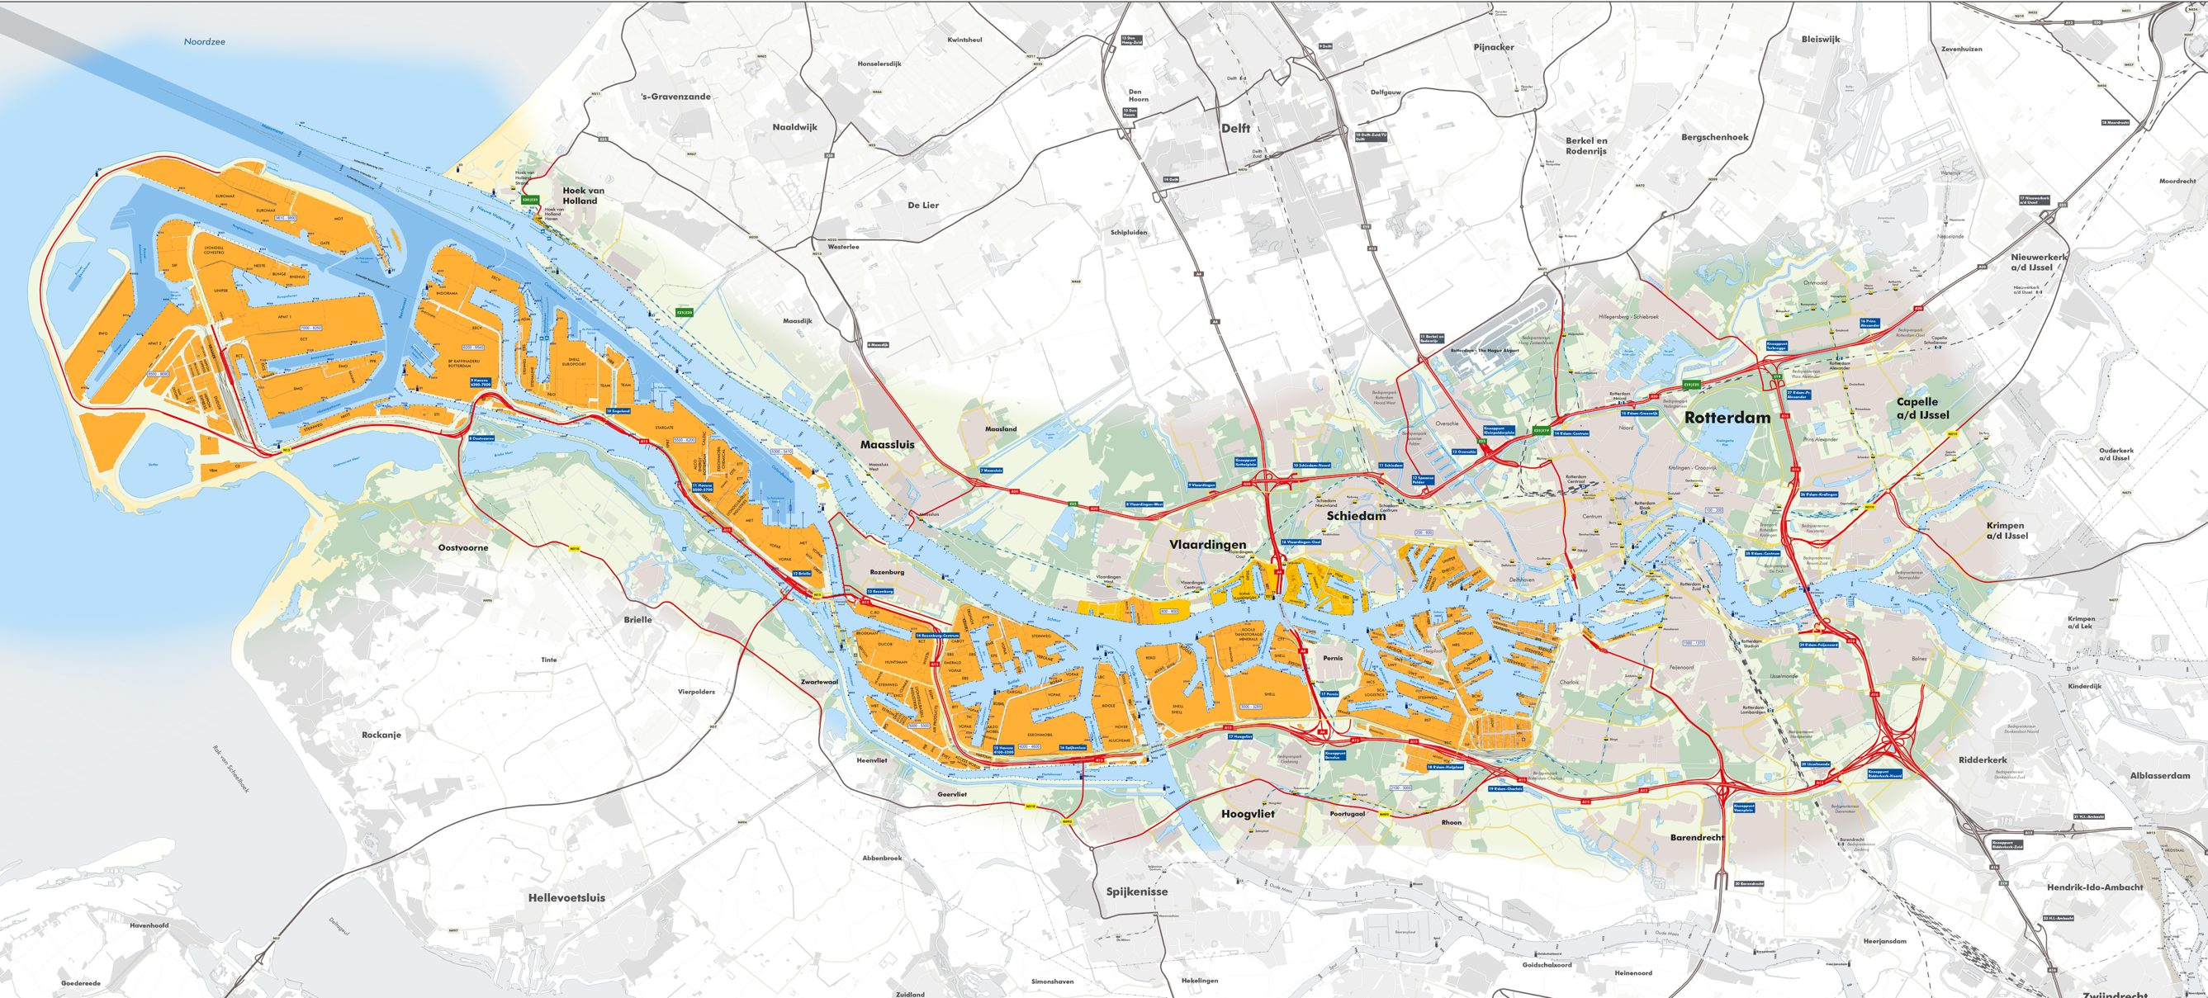
Focus presntatie
Schets van de (1) historische ontwikkeling van de haven van Rotterdam, (2) de rol van stakeholders, de (3) enorme uitdaging van nu en (4) wat we kunnen leren van de geschiedenis voor de toekomst.

Slide 4
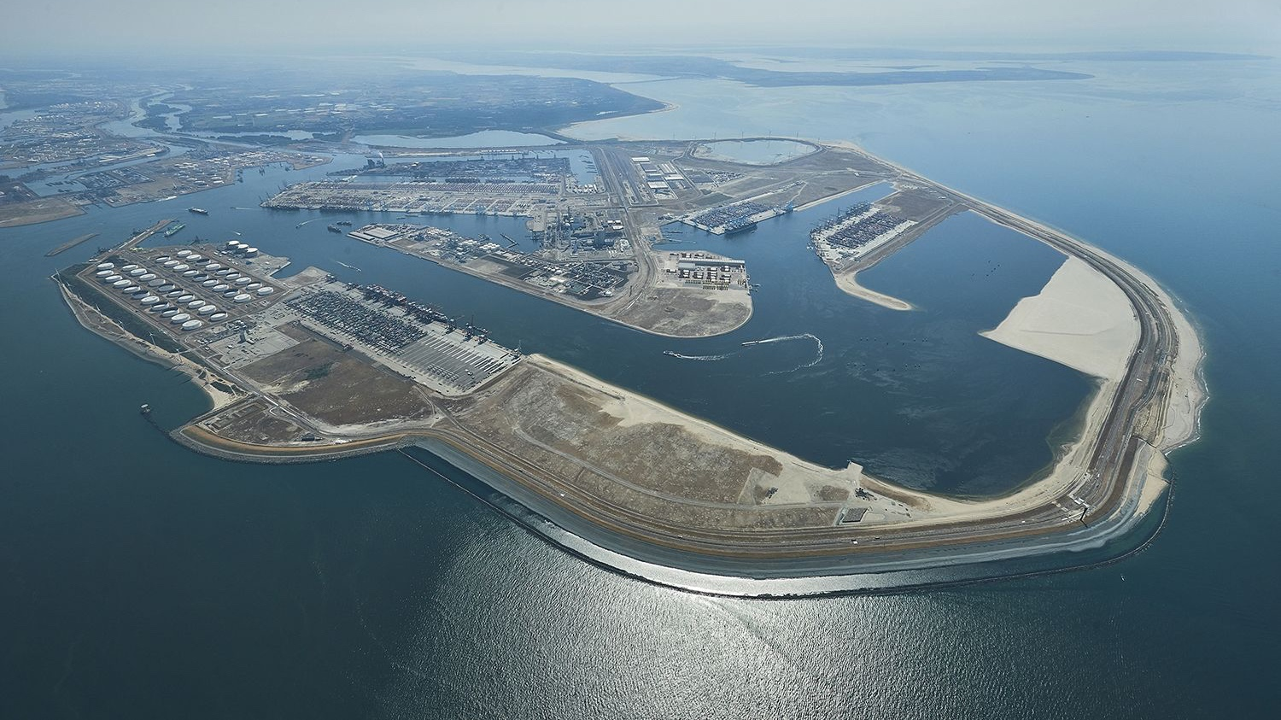
Stakeholders in de Rotterdamse haven

Slide 5
De eerste bloeiperiode
en terugval
I

Slide 6
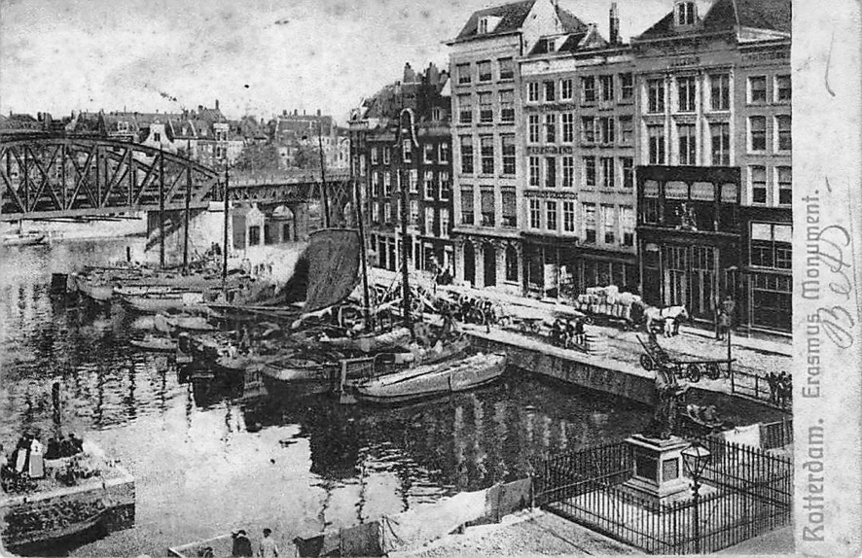
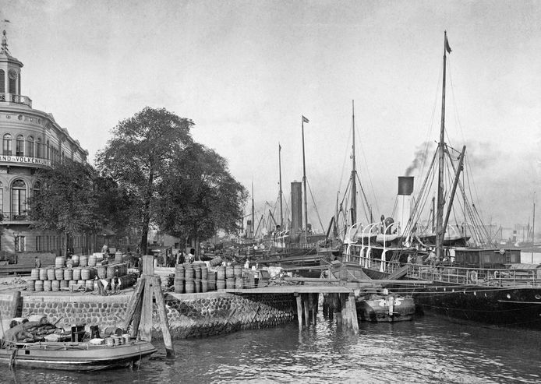
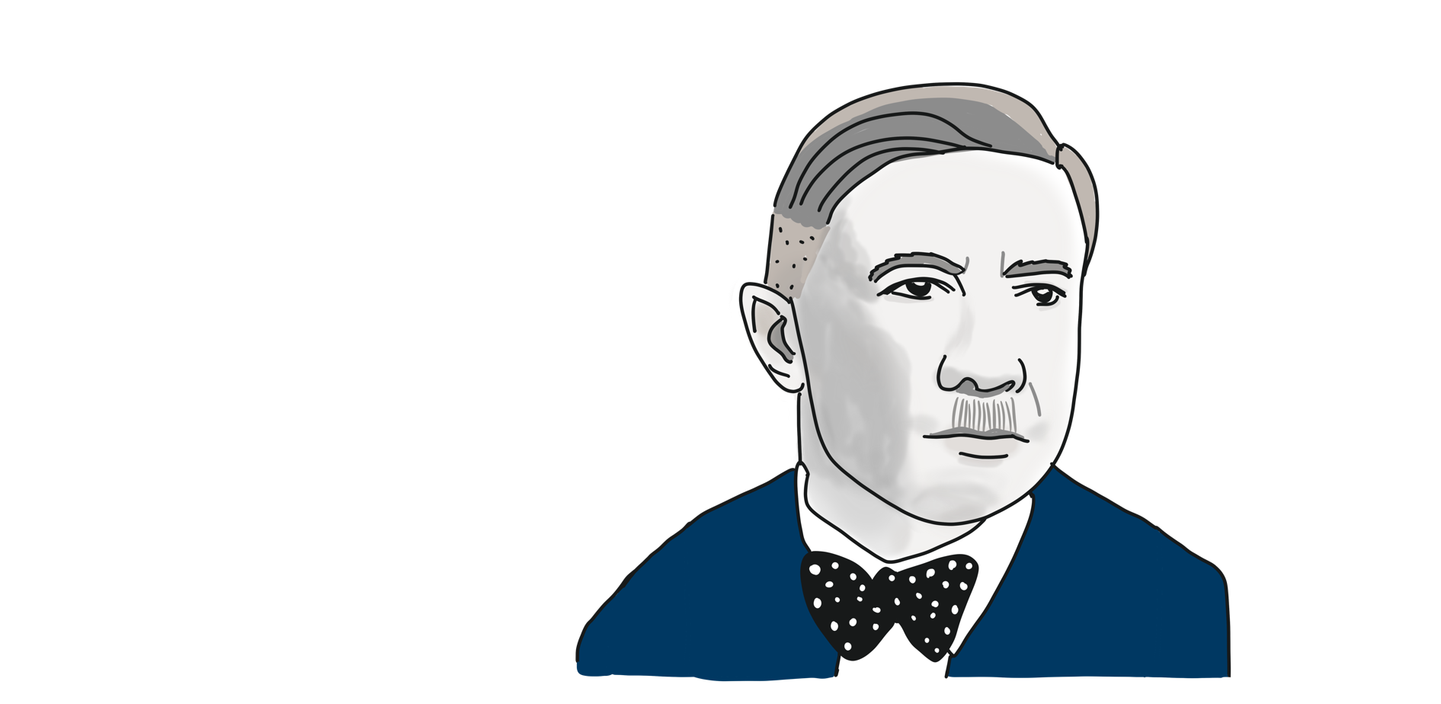
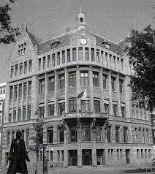
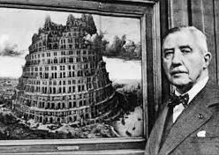
D.G. van Beuningen
Bloeiperiode
De kolentransporteur
I
II
III
IV
V
Notes:
Pand op de veerhaven

Slide 7
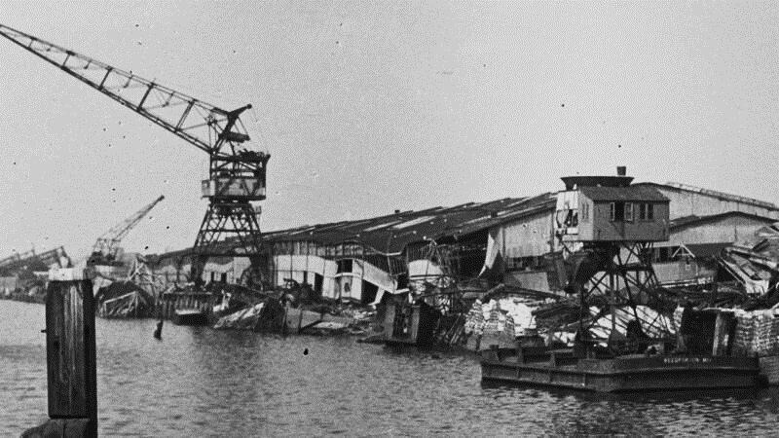
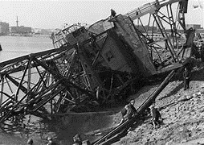
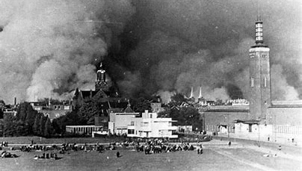
Terugval
I
II
III
IV
V

Slide 8
Wederopbouw en groei tot wereldhaven
II

Slide 9
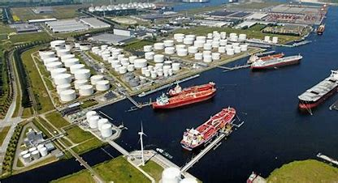
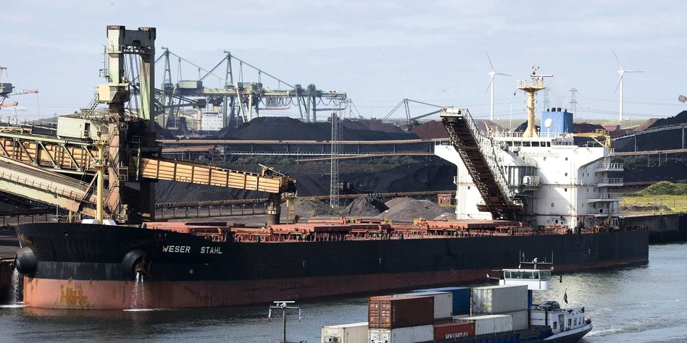
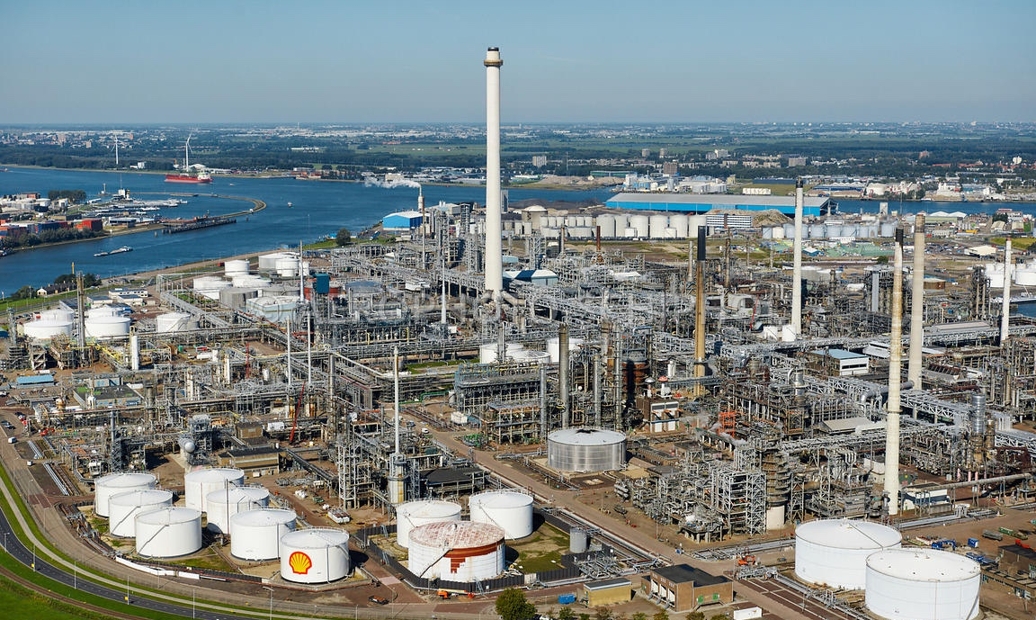
Een petro-chemisch complex van wereldklasse
I
II
III
IV
V

Slide 10
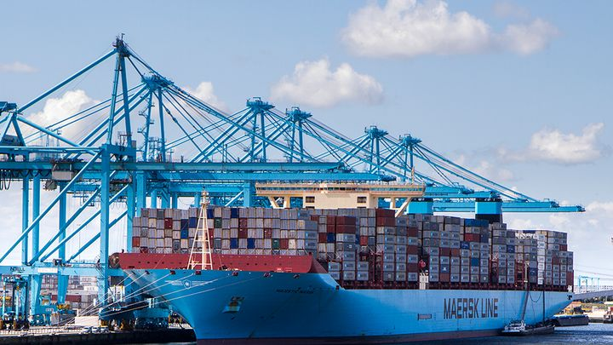
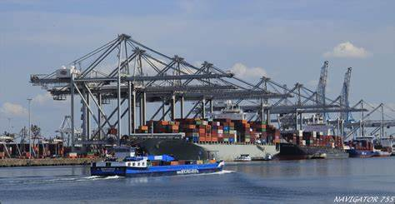
De containerisatie
I
II
III
IV
V

Slide 11
“Ik zie, ik zie”
III

Slide 12
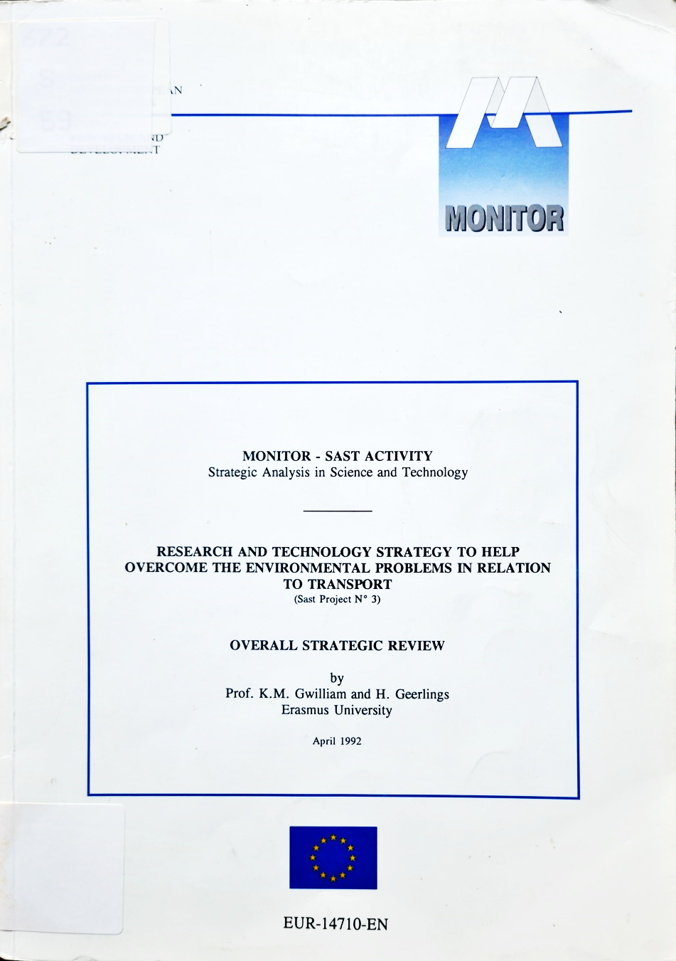
Een nieuw probleem
I
“Technologically, the area of greatest potential for the reduction of global warming impacts (and incidentally also of local pollution) is that of new fuels, with prospects for biofuels, hydrogen, and various forms of electric power.”
(1992 - pagina IV)
II
III
IV
V

Slide 13
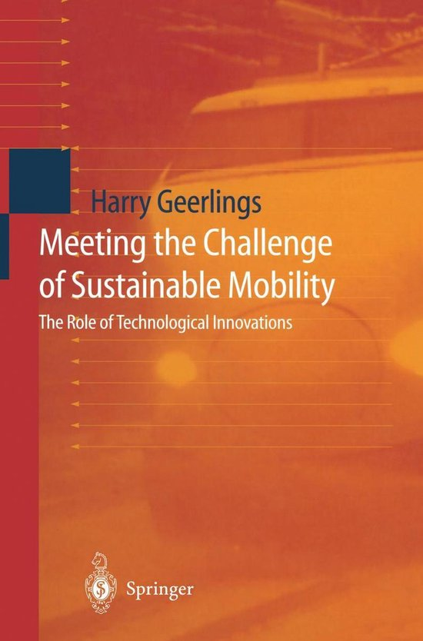
Een zorgelijk probleem
“For a sustainability-oriented technology in the transport sector, it is necessary to pay attention to especially the development and the implementation of mega-technological innovations (such as hydrogen), as ecologically-sound action will become a standard for measuring the quality of management “
(1998 - pagina 211).
I
II
III
IV
V

Slide 14
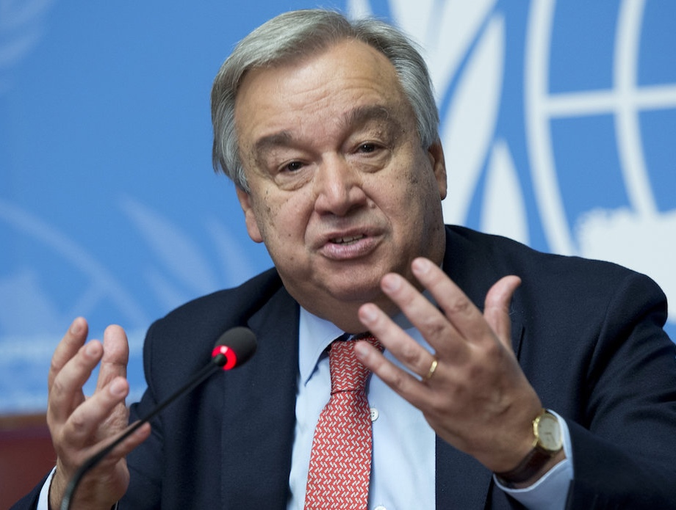
Een genegeerd probleem
I
António Guterres, secretaris-generaal van de VN bij de opening van COP 27 in Sharam al Sheik:
“We are on a highway to climate hell with our foot still on the accelerator”.
II
III
IV
V

Slide 15
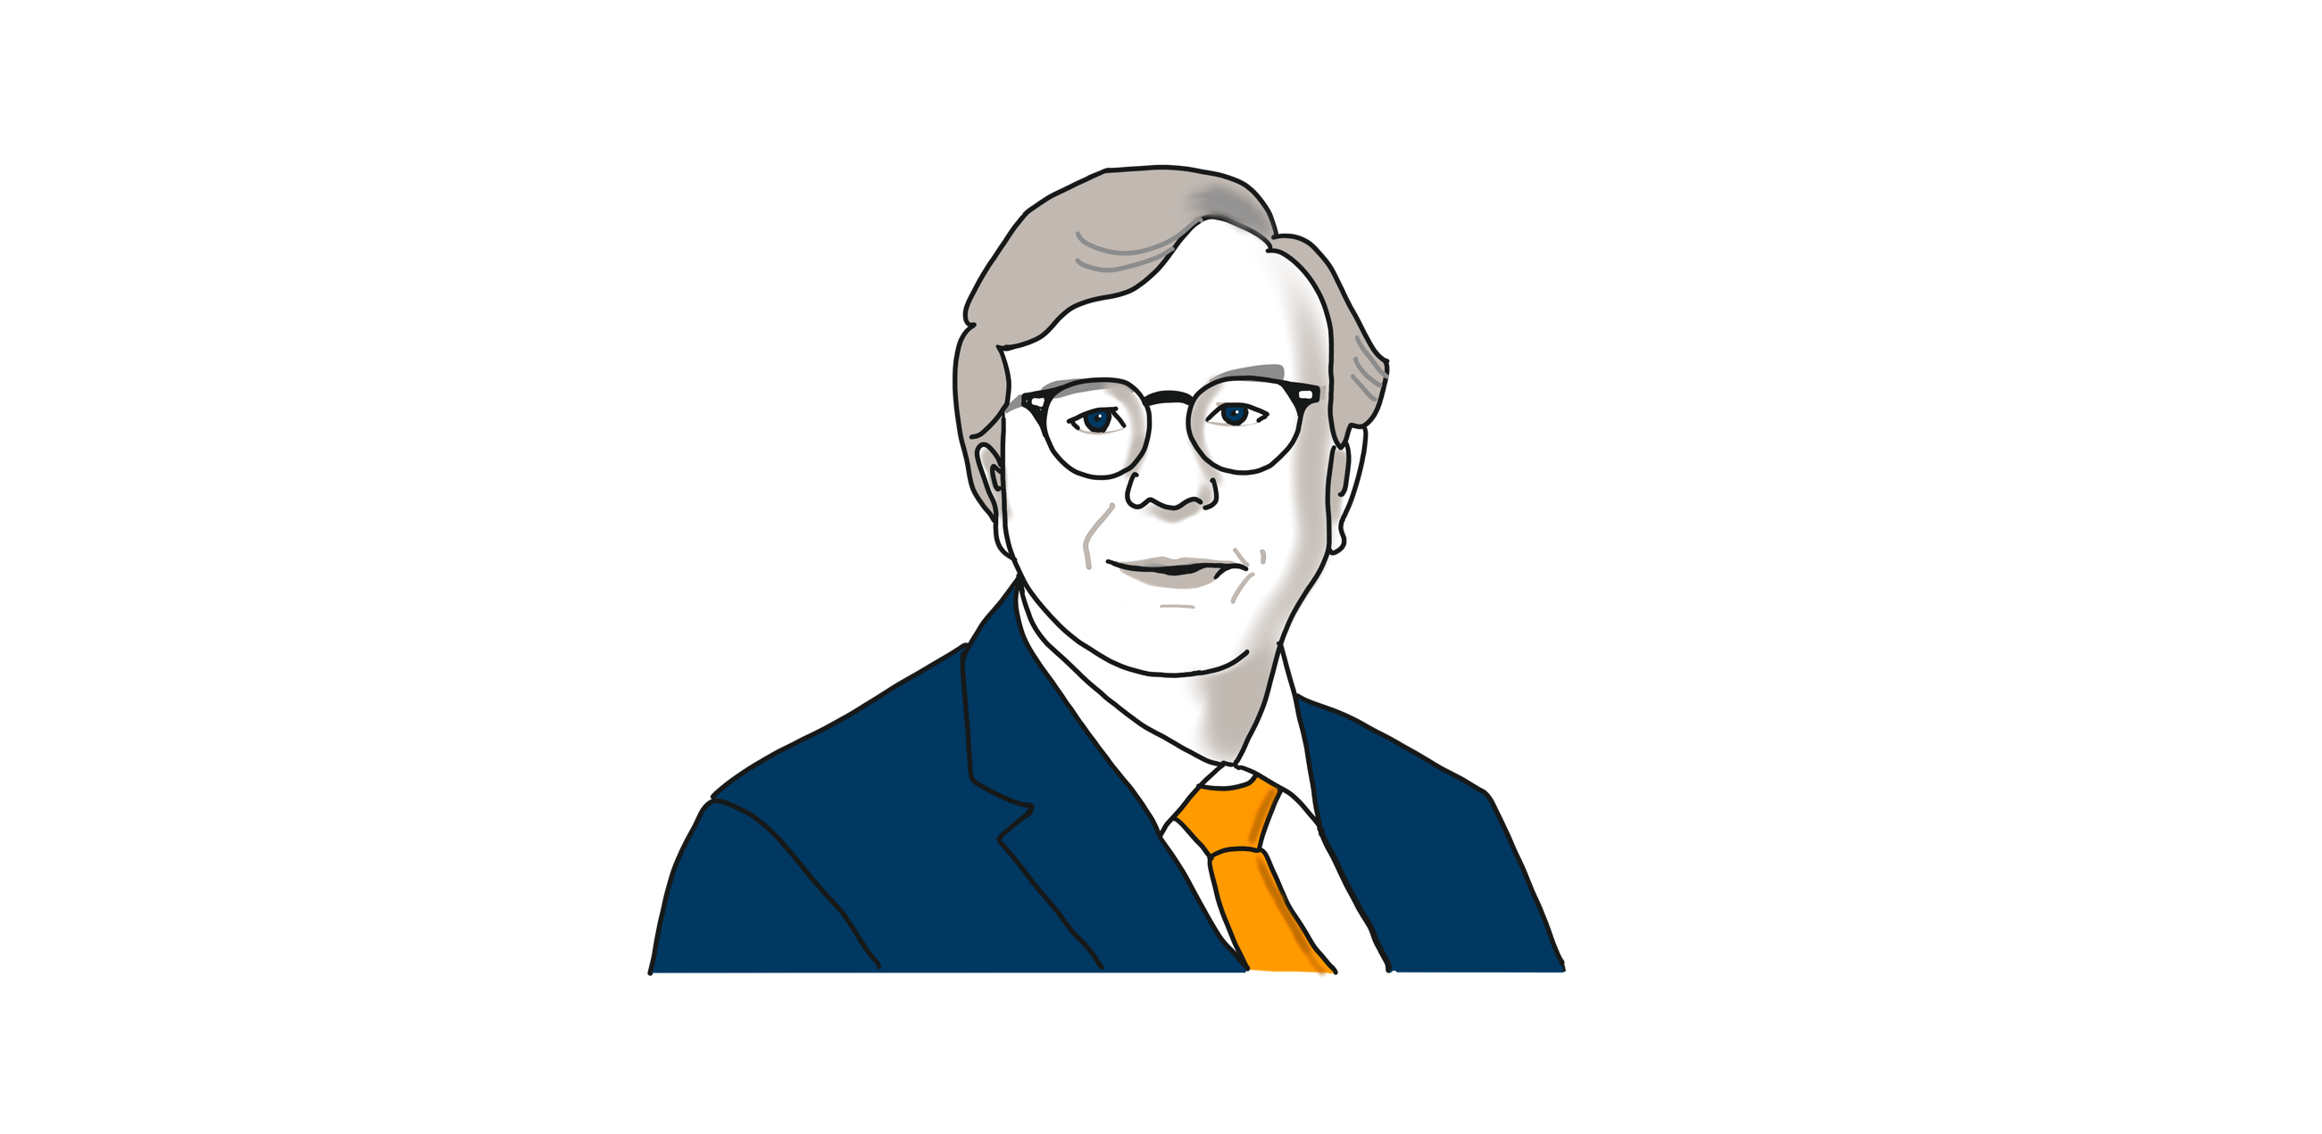
Hoe kan het nu toch dat een havencommunity in Rotterdam, die…
1 voor haar toekomst afhankelijk is van (grote hoeveel- heden) energie,
2 financieel-economisch al jaren zeer goed presteert,
3 beschikt over een enorme hoe- veelheid kennis en dus al lang weet dat er een einde moet komen aan het gebruik van fossiele brandstoffen,

Slide 16
Hoe kan het nu toch dat een havencommunity in Rotterdam…
4 tot op heden zo weinig kracht heeft weten te mobiliseren om haar eigen toekomstige business- model zeker te stellen door in te zetten op duurzame energie?
5 in sommige sectoren niet minder maar zelfs meer CO₂ uitstoot?

Slide 17
De noodzakelijk
tot verandering
IV

Slide 18
We moeten het samen doen

Slide 19
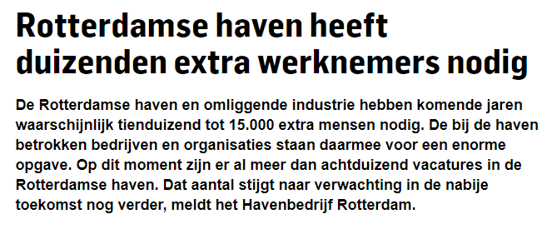
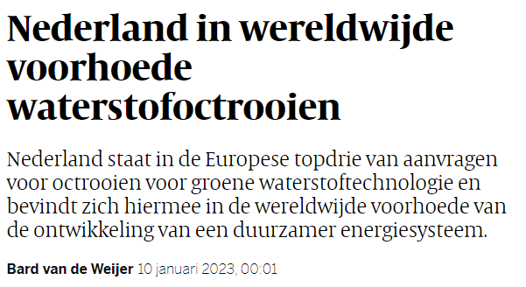
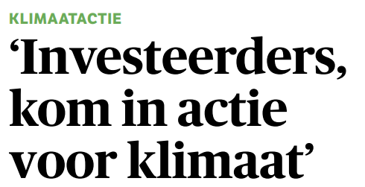
We moeten het samen doen, want het is een gemeenschapplijk belang!
NRC, 6 december 2022
AD, 17 januari 2023
Volkskrant, 10 januari 2023
NRC, 25 november 2022
NRC, 18 December 2022

Slide 20
Vijf hefbomen
1
Het regionale elan moet worden teruggebracht: we staan allen voor dezelfde uitdaging
Oude waarden als samenwerken, gezamenlijk lobbyen en openstaan voor nieuwe ideeën en vernieuwing moeten weer worden omarmd. Er moet een heldere regie komen voor de implementatie van deze nieuwe ideeën.
Er moet een nieuwe balans komen in de governance waarbij de aandacht voor het publiek belang wordt hersteld.
De tijd dringt, elk bedrijf moet nu aan de bak. Een blijvend hoge energieprijs zal een duwtje in de rug geven, maar haar handhaving wordt een key.
Er moet een innovatiefonds komen. Niet als een jackpot, maar als een garantie waarbij de beloning na gebleken succes wordt uitgekeerd.
I
II
2
III
3
IV
V
4
5

Slide 21
Conclusies
V

Slide 22
Er wordt zwaar ingezet op de transitie (1): het bedrijfsleven
I
Het Havenbedrijf Rotterdam participeert proactief in :
de aanleg van een waterstofinfrastructuur
walstroom-initiatieven
het project Warmtelinq
en zij heeft het initiatief genomen voor het Porthos-project, waarbij CO₂ wordt opgeslagen in de bodem van de Noordzee
II
III
IV
V

Slide 23
Er wordt zwaar ingezet op de transitie (2): de gemeente
I
Het gemeente Rotterdam heeft tal van beleidsinitiatieven geïnitieerd:
Ruimtelijke ingrepen zoals versmalling Coolsingel en tunneltraverse (mobiliteit/luchtkwaliteit)
Stadverwarming en energiewinning uit de ondergrond (energie)
Voornemen introductie walstroom cruiseterminal (luchtkwaliteit)
II
III
IV
V

Slide 24
Er wordt zwaar ingezet op de transitie (3): de gemeente
I
II
Maar toch: het is te weinig en gaat te langzaam. Voor de wereld, maar ook de haven.
Mijn stelling is:
Rotterdam kan zoveel beter!
Rotterdam verdient zoveel meer!
Gedoe hoort daarbij!
III
IV
V

Slide 25
Dank voor uw aandacht!
Deze presentatie is geïnspireerd op mijn afscheidscollege getiteld: Een haven geeft altijd gedoe

